Slide 1
Programozók világa
Érdemes-e a programozói pályát választani?
Érdemes-e egyetemre járni a szakma megtanulásához?
Milyen lehetőségekkel, döntésekkel szembesültem az egyetem alatt?
Milyen az ipari, milyen az akadémiai élet?
Készítette: Nagy András

Slide 2
Magamról
Hol tartok jelenleg?
ELTE IK – MSc utolsó félév (diplamunka, záróvizsga)
Projektmunka az egyetemen (akadémiai tapasztalatok)
Gyakorlatok vezetése az egyetemen (oktatói tapasztalatok)
Graphisoft gyakornoka (ipari tapasztaltok)
Honnan indultam?
Gimnázium, humán (magyar-töri) tagozat..
Fél év alatt felkészülés az emelt infóra.. (Lehetséges!)
(Magántanárral a legkönnyebb, én is vállalok diákokat..)

Slide 3
Miért választottam a programozói pályát?
Megszerettem a matekot
Mérnöki pályát szerettem volna
Érdekelt a programozás, és láttam magamban kompetenciát rá
A pénz csak az utolsó szempont volt..

Slide 4
Menjünk-e egyetemre?
Pro
A szakmán kívűl általános ismerteket is ad (jog, közgazdaság)
Kialakul egy erős matemtikai szemlélet
Lehetőség a kutatómunkára, oktatásra
Egy mérnöki/természettudományos diplmát értékelnek a cégek (nem csak a programozócégek)
Kilépés a komfortzónából
Nincs haszontalan tudás: Van miről elmélkedni kocsmázás közben
Kontra
A matekos rész helyeként sok, túl elméleti (de jól meg van alapozva..)
Eleve sokan kibuknak a matekon, mert másra számítanak
Sok önálló munkát igényel a szakma elsajátítása (ami részben jó is)
Néha a kreativitás rovására erőltetnek egy szemléletet

Slide 5
Milyen lehetőségek vannak még a programozó egyeten kívűl?
OKJ (nem javaslom, annak sem, aki nem akar matekot)
Felősoktatási szakképzés (BGE-n van pl.)
Cégek által hírdetett képzések, magániskolák.. (nincs releváns tapasztaltom, csak amit olvasok, néha hallok)
Igazából bármilyen természettudományos vagy mérnöki végzettség megteszi.. (pl. villamosmérnök, gépészmérnök, fizikus, matematikus, matektanár, vegyész, stb..)
Fontos, hogy ne erőltessük se a szakmát se az egyetemet, ha nem érezzük az affinitást magunkban.. (vannak tapasztalataim, miért ne)
Fél évig lehet meggondolni magad állami képzésen

Slide 6
Tantervi refom az ELTE-n
Régi tanrendeben tanultam, de része voltam az egyik programozó tárgy tannyagfejlesztésének és oktatásának
Fontosabb változások:
Jobban elkülönül a három szakirány (szoftverfejlesztői, alkalmazói, modellezői)
Kevesebb matek a nem-matekos szakirányokon (kevesebb elméleti analízis)
Első félévben inkább szakmai tárgyak vannak (sok nyelv: C, Phyton, funkcionális nyelv, script nyelvek), kevesebb matek
Egy fokkal gyakorlatiasabb képzés felé mozdult el az egyetem
Mesterképzések:
Megszűnt a modulrendszer, azt tanulsz, amit szeretnél, elég szabad, nincs kötött tanrend
Tárgyak csoportjai
Matmatikai modellezős
Módszertanok, menedzseri ismertek
Új techonológiákat felvonultatók
Egyéb.. (kevésbé hasznosak..)

Slide 7
Milyen lehetőségeid vannak az egyetemen?
Alapkzés eleje: Minél többet megpróbálasz fejlődni szakmailag a tárgyaidon, valamint önállóan (sok tárgyból beadandót is kell csinálni)
Alapkézés vége: Több lehetőség
Bekerülhetsz projektmunkákba, akár pénzt is kaphatsz érte, a szakdogozatodat és a szakmai gyakorlatod is letudhatod ennek keretében
Elmozdulsz az ipar felé, szakmai gyakorlat révén, ilyenkor a szakdolgozatod valószínűleg függettlen lesz a munkádtól (cégfüggő..)
Mesterképzés eleje:
El sem kezded, elmész dolgozni, alapkézéssel már megfelelő szakismerted lesz valószínűleg hozzá
Elkezded, és mellette diákmunkásként dolgozol (én ezt csináltam..)
Továbbá a projektmunkát is folytathatod vagy vállalsz, valamint gyakorlatvezetéseket is vállalhatsz

Slide 8
Egyetemi karrier hosszabb távon
Ha elég elkötelezett vagy..
Dönthetsz úgy, hogy az ipar helyett az egyetemen folytatod a munkád
Doktori öszöndíj, pályázatok, órák tartása – elfogadható jövedelem
Publikációk írása, doktori munka megírása, megvédése, tárgyak is vannak..
Rugalmas időbeosztás (annyit dolgozol, amit vállalsz)
Bizonytalanabb jövedelemforrás, sok felé szakadsz, könnyen túlvállalod magad
Egyénibb munka, kisebb csapatokban dolgozol csak
A szakmát fejeszted, nem egy konkrét alklmazást (pl. egy programozási nyelvet..)
Az ötleteidet valósíthatod meg, és általában nem egy ügyfél kivánságát (emiatt ritkán vanak jól definiált feladatok)
Innovatívabb

Slide 9

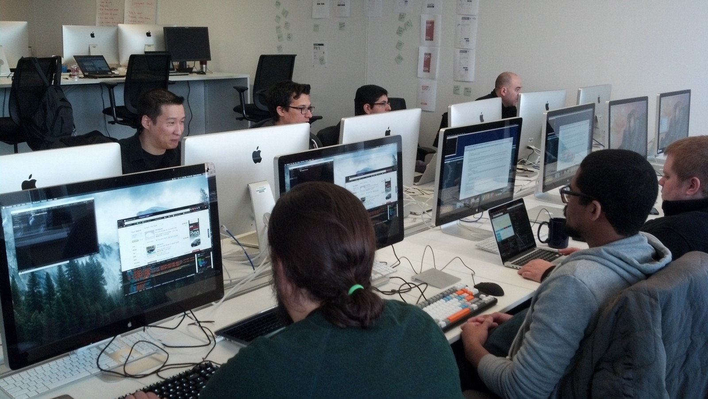
Programozói munka
Elképzelés:
Valóság:

Slide 10
Ipari munka
Magas alapjövedelem
8 óra munka, 8 óra pihenés.. (de ez is cégfüggő, lehet rugalmasabb)
Kódok írása
Hatalmas kódbázisok értelmezése, felforgatása
Szorosabb határidők
Figyelni a kód tisztaságára (jól érthetőségére)
Prcezínek kell lenni, hogy minél kevesebbet hibázzunk
Úgyis hibázunk, tesztelni kell folyamatosan régi fejlesztéseket is..
Az akadémia jobban az új dolgok létrehozásáról szól, az iparban nagy hangsúlyt kap a meglévő fejlesztések karbantartása..
Csapatmunka, feladatok szétválasztása, meetingek..
Csapatok vezetése, ügyfelekkel való értetlenkedés..
Kevésbé innovatív, bár nagyobb cégek foglalkoznak kutatás/fejlesztéssel (Ericcson, Google, Microsoft, stb)

Slide 11
Köszönöm a figyelmet!
Kérdések..
Részletes információk:
Felvi - https://www.felvi.hu/
ELTE IK Tanrendek –
https: //www.inf.elte.hu/tantervihalok
Elérhetőség:
email: nagy.andras95@gmail.com
Finna Imola tanárnőn keresztül..

